Slide 1
ПРОЗА 20-Х РОКІВ ХХ СТОЛІТТЯ

Slide 2
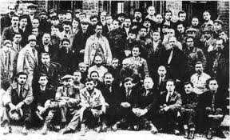
Проза 20-х рр. пережила інтенсивного жанрово-стильового оновлення, стрімко рухаючись від малих епічних форм (новели) до місткого роману. Однією з її визначальних рис була жага експериментувань.

Slide 3

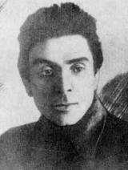
М. Хвильового «Сині етюди» (1923)

Slide 4
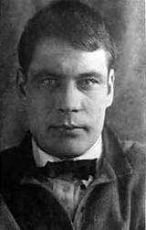
М. Йогансен «Подорож ученого доктора Леонардо та його майбутньої коханки прекрасної Аль-чести в Слобожанську Швейцарію»

Slide 5
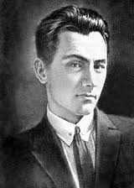

Ю. Яновський «Майстер корабля» 1928 р

Slide 6
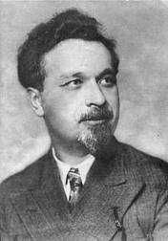
А. Любченко «Вертеп» (1928)

Slide 7
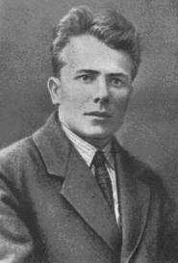
Поряд із романами та повістями продовжувала розвиватися новелістика, яскравим представником якої був Г. Косинка.
Основний мотив, осмислюваний письменником,— драма українського села, зумовлена громадянською війною.

Slide 8
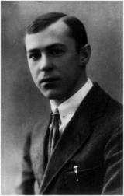

В. Підмогильний “Місто”

Slide 9
Оскільки персонажами таких творів була інтелігенція, зневажливо обізвана, за більшовицькою термінологією, «спецами», то ці талановиті книги зазнали нищівної вульгарної критики. До речі, не обминала вона і прози, де йшлося про трудящих, але недостатньо, мовляв, надавалося уваги «класовій свідомості». Якщо письменник спромагався виконати оті вимоги, його твір утрачав художню якість.

